Slide 1
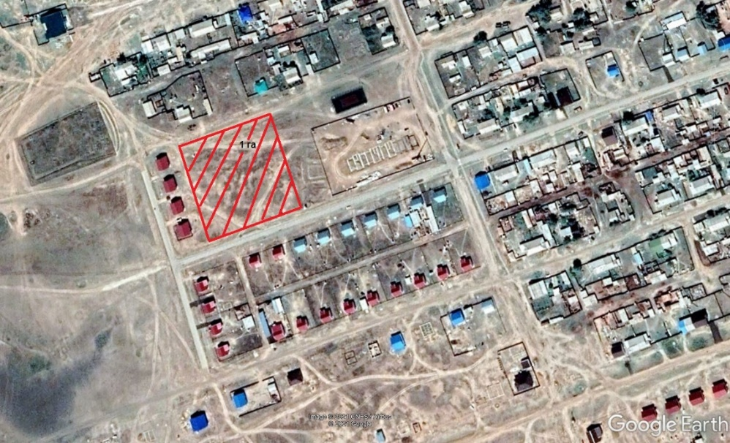
Строительство частной школы в п. Жымпиты (р. Сырым , ЗКО)
Месторасположение: поселок Жымпиты, р. Сырым, ЗКО
Площадь: 1,32 га
Участники проекта:
1. Акимат Сырымского района ЗКО.
Реализовано:
имеется возможность подключения к инж.сетям;
имеется зем. участок 1,32 га.
2. СПК оказывает содействие в:
привлечении льготного займа для строительства;
заключении с Фин.центром МОН РК дог. на ПНФ;
согласовании всех необходимых процедур в гос. органах, а также со всеми задействованными городскими службами в процессе ввода и дальнейшей эксплуатации.
3. АО «ДАМУ»: предоставление гарантии до 500 млн. тг.,
и субсидии кредита на 8-9%. Для инвестора кредит
будет под 6 %.
4. ИНВЕСТОР: инвестиции не менее 10 процентов от стоимости проекта и дальнейшее строительство и управление школой.
Предпосылки:
в п. Жымпиты отсутствует помещение под школу-лицей, где около 300 учащихся нуждаются в обучении.
Население более 7 000 человек;
зарегистрированы 584 детей дошкольного возраста;
в связи с острой потребностью для детей из соседних поселков требуется строительство интерната на 100 мест.

Slide 2
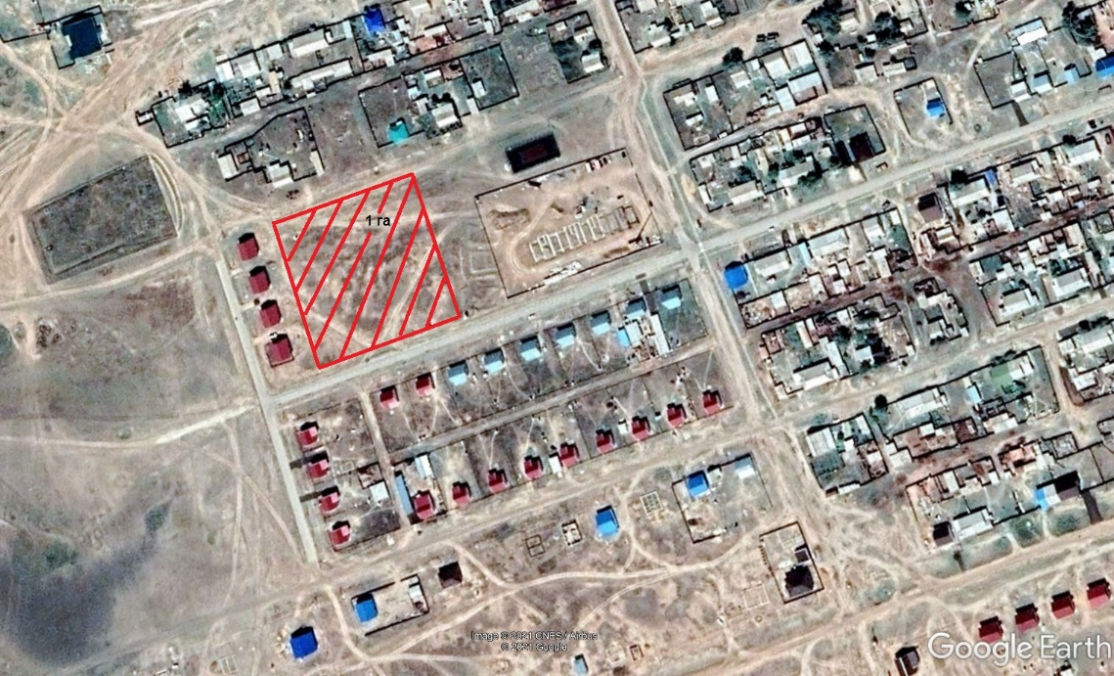
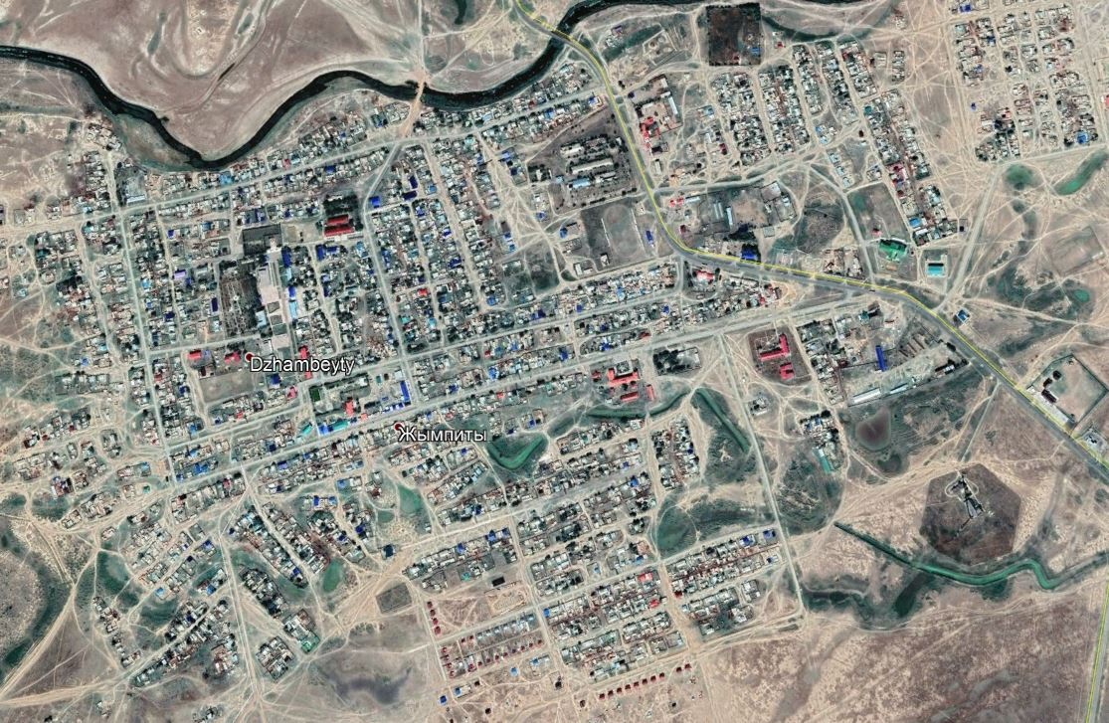
Строительство школы-интерната в п.Жымпиты Сырымского района ЗКО
Характеристика и инфраструктура участка №2
Назначение участка: строительство школы
Расположение: ЗКО, Сырымский район, п. Жымпиты
Площадь участка: 1,32 га
Дорожное покрытие: асфальтированная дорога
Водоснабжение – 14 м
Газоснабжение – 55 м
Газоснабжение: сущ. газопровод – 55 м
Водоснабжение: сущ. Колодец – 14 м
Электроэнергии: сущ. КТП – 11 м
Канализация: септик
Расстояние до города: до г. Уральск – 140 км
Электроснабжение - 11 м
8

Slide 3
Строительство частной школы на 300 мест
Доходы.
Возмещение затрат на строительство (CAPEX) в течении 8 лет –
96 МРП в год на одного ученика с ежег. индексацией на порядка 4%
(к примеру, при 100% загрузке: в 2022 г.- 87,3 млн.тг, в 2023 г.- 90,8, в 2024 г.-94,5,
в 2025г.- 98,3, в 2026г.- 102,2, в 2027г. – 106,2,
в 2028г.- 110,5, в 2029 г. - 114,9 млн.тг. ВСЕГО за 8 лет – 800 млн.тг.
По факту, но не более проектной мощности.
2. Возмещение операционных затрат (OPEX) в течении 20 лет –
В зависимости от уровня (1-4 классы, 5-9 классы, 10-11 классы). В ЗКО среднее на учащегося при равномерной укомплектованности с 1 по 11 классы, с ежег. индексацией на порядка 3,5%.
в 2022 г.- 96 млн.тг, в 2023 г.-99, в 2024 г.-103
в 2025г.- 106, в 2026г.-110, в 2027г.-114,
в 2028г.-118, в 2029 г.- 122 млн.тг.
ВСЕГО за 8 лет: при 100% загрузке – 866 млн.тг.
при 150 % загрузке – 1,3 млрд.тг.
при 200 % - 2х сменке – 1,7 млрд.тг.
Доходы от платных услуг.
Дополнительные услуги по различным кружкам, продленка для младших классов, специализированные курсы по спец.предметам, сдача в аренду двух спортзалов, организация качественного питания- ежегодно не менее 100 млн.тг. За 8 лет 800 млн.тг.
Механизм реализации проекта:
Инвестор финансирует не менее 10 процентов от стоимости проекта собственными средствами.
За счет гос. заказа в виде ПНФ (возмещение операционных затрат и затрат на строительство).
Школа останется в собственности Инвестора. Основное условие сохранение профиля (статуса) в течении 20 лет.
Источники дохода инвестора:
- подушевое финансирование государством;
- оптимизация операционных расходов школы,
оказание платных услуг.

Slide 4
Строительство интерната на 100 мест
Тарифы по финансированию по ЗКО от АО «ФинЦентр» на 2021г.
Возмещение затрат на строительство (CAPEX) в течении 8 лет –
1-4 классы – 357 099 тг
5-9 классы – 476 000 тг
10-11 классы – 563 000 тг
AVG = 465 366*100 = 46 536 633 тг в год
2. Возмещение операционных затрат (OPEX) в течении 20 лет –
Тариф по ЗКО на содержание 1 уч. в интернате составляет 510 000 тенге в год.
510 000*100 = 51 000 000 тенге в год при 100% заполняемости.
Доходы от платных услуг.
Дополнительные услуги по различным кружкам в зависимости от направления интерната.
Механизм реализации проекта:
Инвестор финансирует не менее 10 процентов от стоимости проекта собственными средствами.
За счет гос. заказа в виде ПНФ (возмещение операционных затрат и затрат на строительство).
Интернат останется в собственности Инвестора. Основное условие сохранение профиля (статуса) в течении 20 лет.
Источники дохода инвестора:
- подушевое финансирование государством;
- оптимизация операционных расходов школы,
оказание платных услуг.

Slide 5
Алгоритм расчета подушевого нормативного финансирования среднего образования
Приказа Министра образования и науки РК от 27 ноября 2017г. № 597 (Глава 3)
Из чего состоит подушевой норматив финансирования(ПНФ):
Еz = норма расходов образовательного процесса на одного учащегося в год (ФОТ и прочие затраты непосредственно связаны с обучением, зависит кол-во часов обучения);
L = норма расходов образовательной среды на одного обучающегося в год (ФОТ неквалифицированного персонала и ком. услуги);
k1 = коэффициент наполняемости школ по фактическому среднегодовому контингенту;
k2 = коэффициент наполняемости школ по фактическому среднегодовому контингенту, превышающему проектную мощность школы;
А1 = норма расходов на амортизацию зданий и сооружений, амортизацию/приобретение оборудования, на одного обучающегося( 6МРП в год – 17502 тенге)
А2 = норма расходов на амортизацию зданий, за каждое вновь введенное ученическое место (для школ);
при строительстве – 96 МРП в год (291 233 тенге на 2022г., 302 882 тенге на 2023г.);
при реконструкции – 47 МРП в год (142 583 тенге на 2022г., 148 286 тенге на 2023г.).
А3 = норма расходов на амортизацию зданий, за каждое вновь введенное ученическое место (для интернатов)
при строительстве – 122 МРП в год (355 874 тенге на 2021г.);
при реконструкции – 47 МРП в год (137 099 тенге на 2021г.).
Размер земельного участка при строительстве школы
Операционные затраты на 1-го учащегося | 2021 год, в тенге
1-4 классы | 221 151
5-9 классы | 284 174
10-11 классы | 329 976
300 мест – 43 кв.м./ученик | 600 мест – 34 кв.м./ученик | 900 мест – 23 кв.м./ученик

